Slide 1



第四章 解析函数的幂级数表示法
4.2 幂级数
梅杰

Slide 2
§2 幂级数
一、幂级数的敛散性
1. 幂级数的概念
定义
称由下式给出的复变函数项级数为幂级数：
( I )
其中， 为复常数.
特别地，当 时有
(Ⅱ)
注
(Ⅱ)
(1) 下面主要是对 型幂级数进行讨论，所得到的结论只需将
z
( I )
换成 即可应用到 型幂级数.
(Ⅱ)
(2) 对于 型幂级数，在 点肯定收敛.

Slide 3
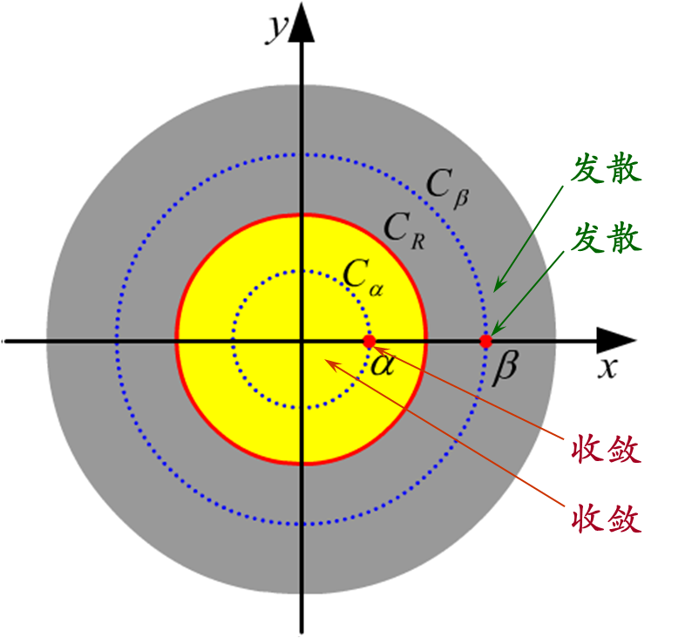
§2 幂级数
3. 收敛圆与收敛半径
定义
(1) 称 R 为 的收敛半径.
(2) 称圆周
为收敛圆周.
(3) 称圆域
为收敛圆.
注意
级数在收敛圆周上
各点的收敛情况是不一定的.
约定
表示级数仅在 z = 0 点收敛；
表示级数在整个复平面上 收敛.

Slide 4
§2 幂级数
解
级数的部分和为
(1) 当 时，
级数收敛；
(2) 当 时，
通项不以 0为极限，级数发散.
故级数收敛半径为
和函数为

Slide 5
§2 幂级数

Slide 6
§2 幂级数
三、幂级数的和函数的解析性
1. 幂级数的运算性质
令
则在 内有

Slide 7
§2 幂级数
三、幂级数和的解析性
2. 幂级数的分析性质
性质
设
则在收敛半径 R 内
(1) 函数
在收敛圆 内解析.
(2) 函数 的导数可由其幂函数逐项求导得到，
(3) 在收敛圆内可以逐项积分，
解析函数的分时只考虑起点和终点

Slide 8
§2 幂级数
三、幂级数和的解析性
3. 幂级数的代换(复合)性质
性质
设级数 在 内收敛，和函数为
又设函数 在 内解析，且满足
当 时，有 收敛.
在把函数展开成幂级数时，上述三类性质有着重要的作用.

Slide 9
§2 幂级数
解
其收敛半径为
收敛圆为

